Slide 1
Einführung
Begriffe
Datenbanketnwurf mit
  Entity Relationship Modell
Relationales Datenmodell
  Schlüssel, Fremdschlüssel

Slide 2
Einführung
Datenbanksystem (DBS):
  System zur Beschreibung, Speicherung und Wiedergewinnung umfangreicher Datenmengen, die von verschiedenen Anwendungsprogrammen benutzt werden.
Ein DBS besteht aus:
  Datenbank und
  Datenbank-Management-System
Datenbank: “Sammlung aller gespeicherten Daten”
Datenbank-Management-System
  Programmsystem, das die DB verwaltet, fortschreibt und Zugriffe darauf regelt

Slide 3
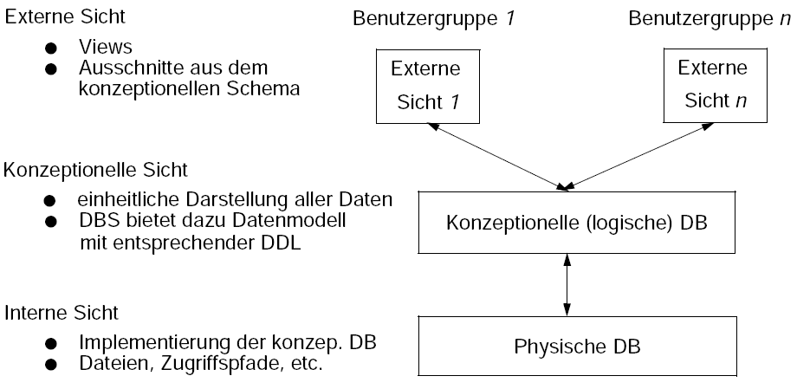
Abstraktionsebenen eines DB Systems

Slide 4
Lebenszyklus eines DB Systems
Ausschnitt der
Realen Miniwelt
Manuelle/
intellektuelle Modellierung
Konzeptuelles
Schema
(ER-Schema)
Halbautomatische
Transformation
Relationales
Schema
XML
Schema
Netzwerk
Schema
Objektorient.
Schema

Slide 5
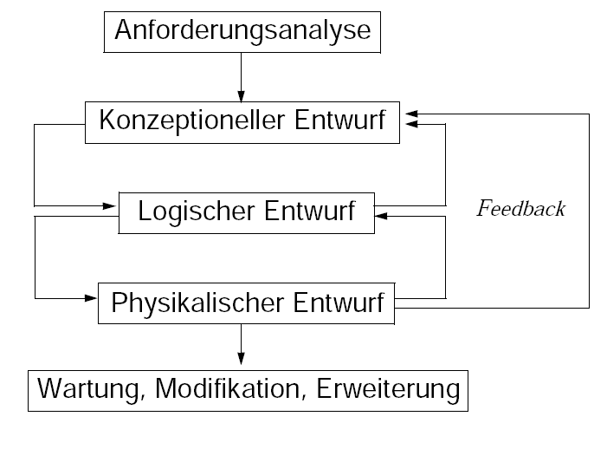
Lebenszyklus eines DB Systems

Slide 6
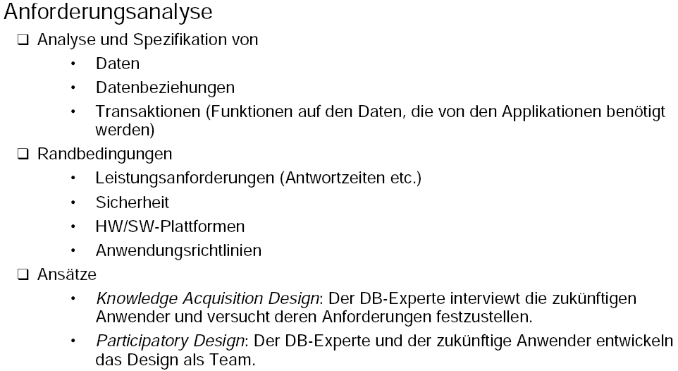
Lebenszyklus eines DB Systems

Slide 7
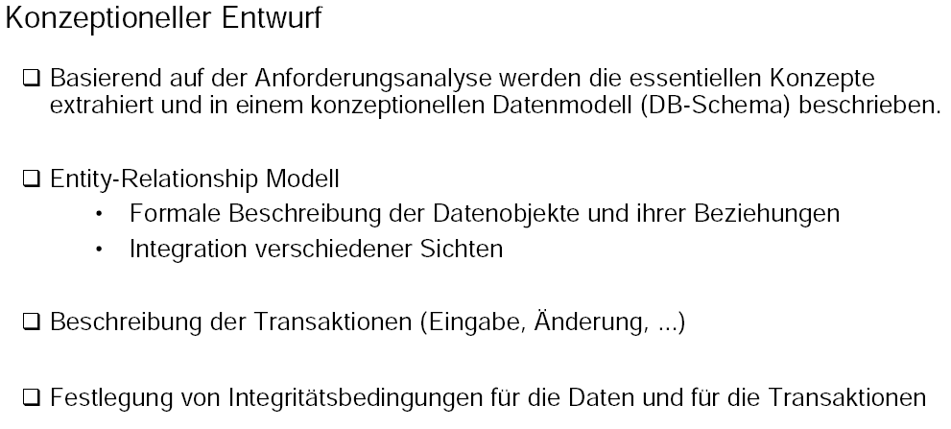
Lebenszyklus eines DB Systems

Slide 8
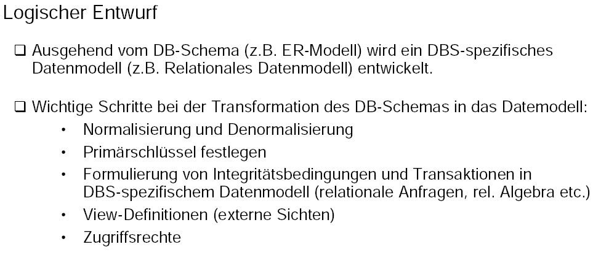
Lebenszyklus eines DB Systems

Slide 9
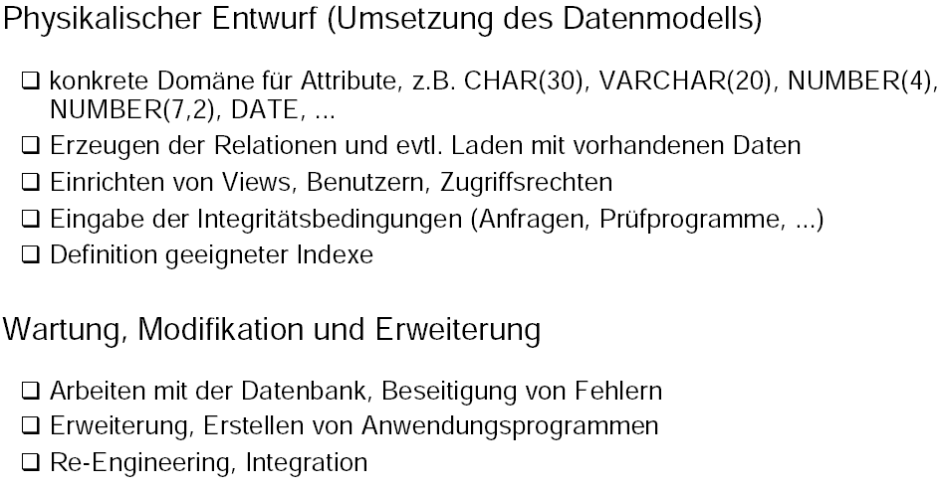
Lebenszyklus eines DB Systems

Slide 10
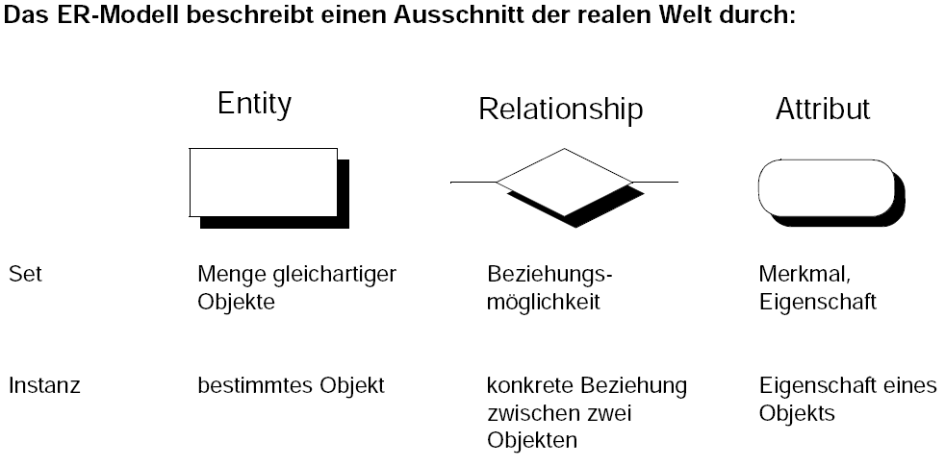
Entity-Relationship Modell (ERM)

Slide 11
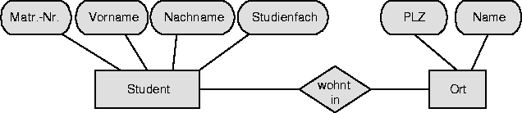
Modellierung (Entity-Relationship-Diagramm)
Die graphische Darstellung erfolgt durch Entity-Relationship-Diagramme (ER-Diagramm).
Entity-Typen werden durch Rechtecke, Beziehungen durch Rauten und Attribute durch Ovale dargestellt.

Slide 12
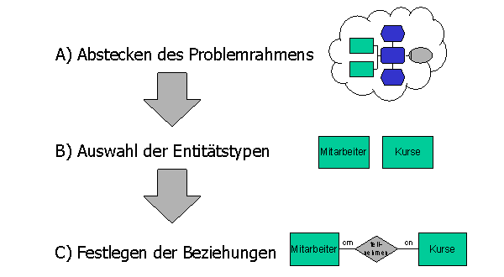
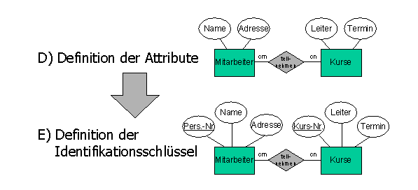
ERM: Vorgehensweise

Slide 13
Beispiel: Uni-Verwaltungssystem
Es soll ein univ. Verwaltungssystem gebaut werden. Dazu interviewt man mehere Personen:
Professoren:
Die Studierenden sollen bestimmte Lehrveranstaltungen hören (inskribieren) und über diese dann Prüfungen ablegen können.
Verwaltungspersonal:
Wir verwalten Professoren und deren Assistenten, wobei bei Professoren folg. Daten wichtig sind: Persnr, name, raum, rang. Professoren haben je ein eigenes Büro/Raum. Bei Assistenten wird zusätzlich der Fachbereich gespeichert. Nur Professoren halten Vorlesungen ab. Über Vorlesungen werden folg. Daten gespeichert: Vorlnr, titel, sws. Manche Vorlesungen setzen den Besuch anderer Vorlesungen voraus und können ihrerseits wieder Voraussetzung für andere Vorlesungen sein.
Es werden auch Studentendaten gespeichert: matrnr, name, semester. Zu den Prüfungen muss gespeichert werden, welcher Student, bei welcher Vorlesung und bei welchem Professor welche Note wann gemacht hat.

Slide 14
Beispiel: Uni-Verwaltungssystem
Ein Vorlesungsverzeichnis soll erstellt werden können.
Eine Mitarbeiterliste soll erstellt werden können, gereiht nach Professor und seinen Assistenen.
Ein Inskriptionsverzeichnis: Welcher Student, welche Vorlesung(en) besucht)
Ein Prüfungsverzeichnis: Welcher Student bei welchem Professor zu welcher Vorlesung wann, welche Note gemacht hat
Eine Webanbindung (Vorlesungsverzeichnis) soll realisiert werden.
Eine MS-Access / Openoffice base Anwendung zur Verwaltung der Daten und zur Berichterzeugung soll erstellt werden.

Slide 15
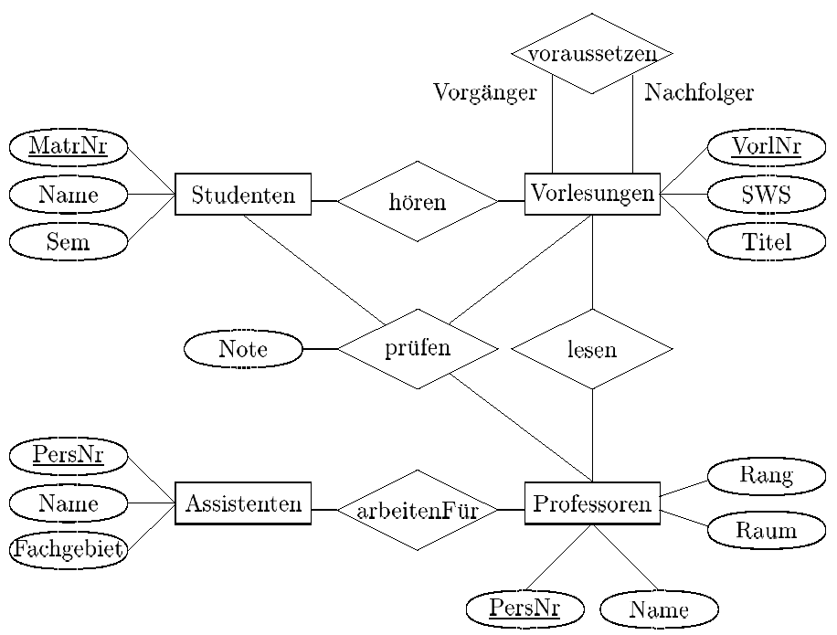
Beispiel: ERD: Universitätsinformationssystem

Slide 16
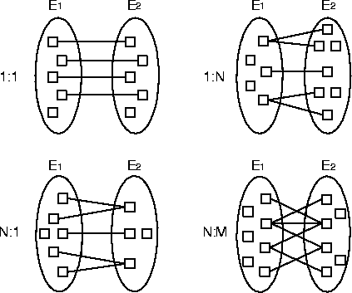
Kardinalität der Beziehung (1:n, n:m)

Slide 17
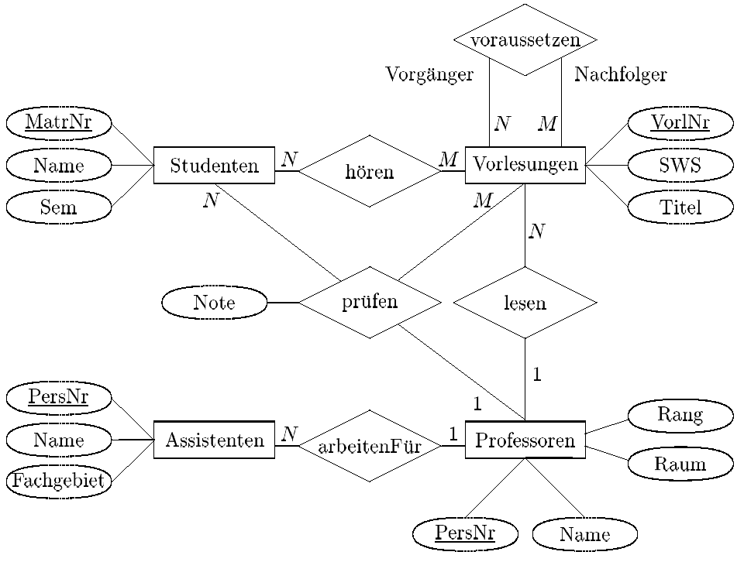
Uni-Beispiel mit Kardinalitäten

Slide 18
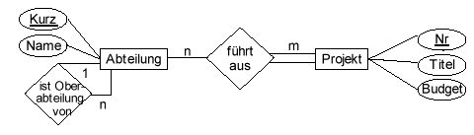
ERD-Beispiel: Projektdatenbank

Slide 19
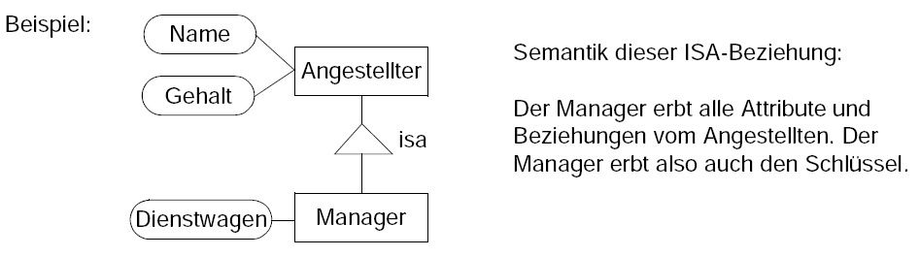
ERM Erweiterung: Vererbung: IS-A Beziehung

Slide 20
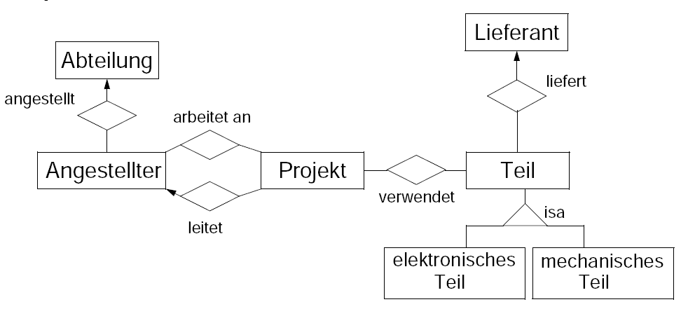
ERM Erweiterung: Vererbung: IS-A Beziehung

Slide 21
Modellierungsentscheidungen
1. Attribut oder Entity?
2. Attribut zu welchem Entity?
3. Schlüsselattribute?
4. Entity oder Relationship?
5. Relationships nur zwischen zwei Entities?
6. Attribut oder Relationship?
7. Einsatz von ISA-Beziehungen?

Slide 22
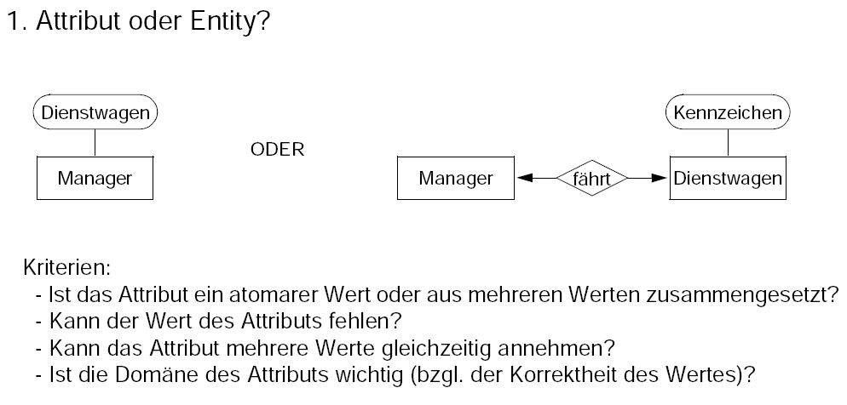
Modellierungsentscheidungen

Slide 23
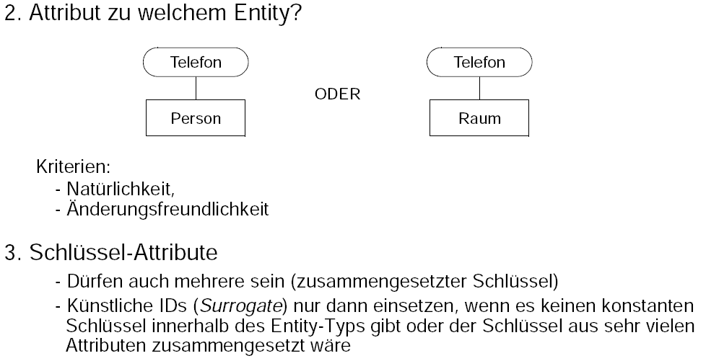
Modellierungsentscheidungen

Slide 24
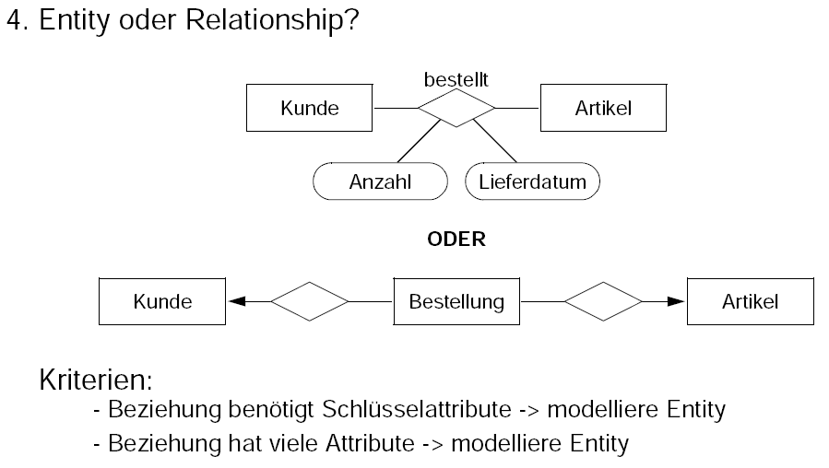
Modellierungsentscheidungen

Slide 25
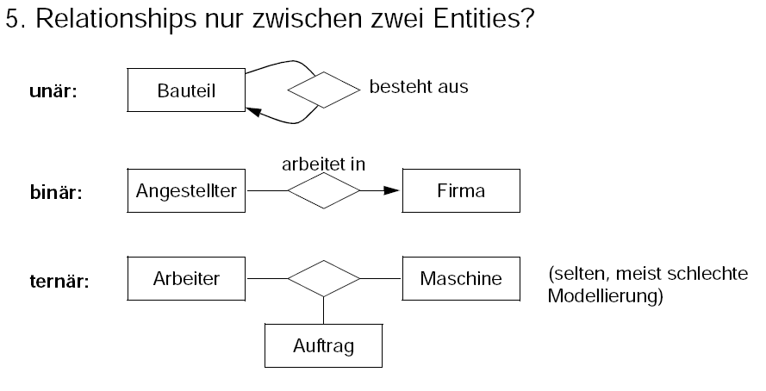
Modellierungsentscheidungen

Slide 26
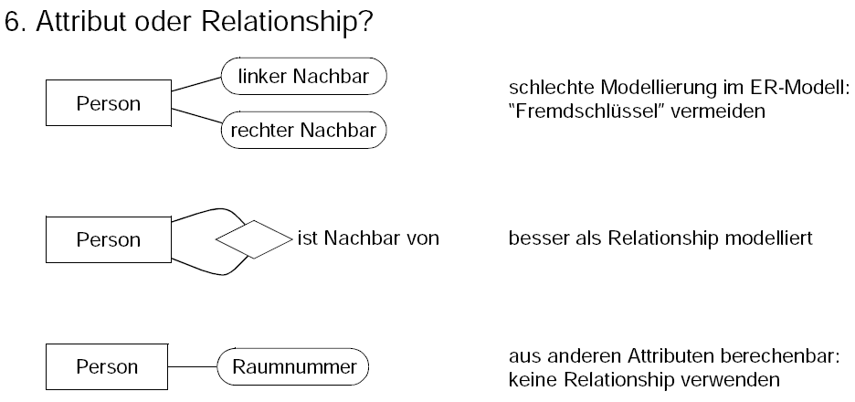
Modellierungsentscheidungen

Slide 27
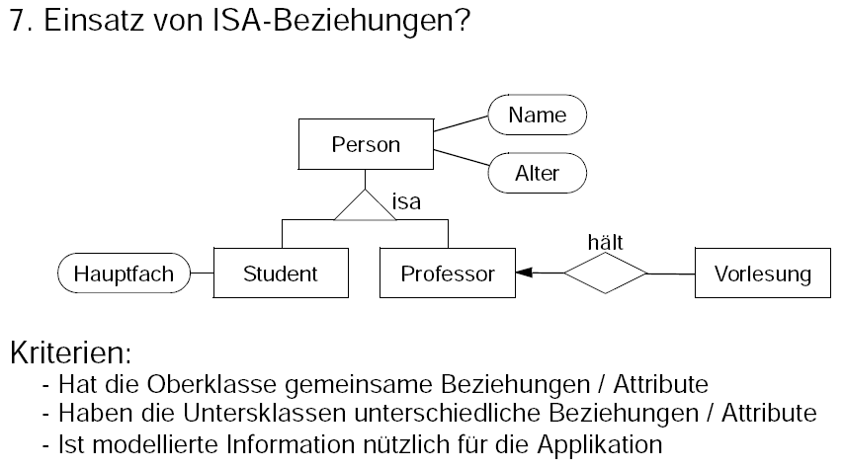
Modellierungsentscheidungen

Slide 28
Aufgaben: ERM
Bibliothek
Projektverwaltung
Schulunterrichtsverwaltung
Adventuregameverwaltung
HTL-DA-Verwaltung
Inventarverwaltung

Slide 29
Aufgaben: ERM
Erstellen Sie ein ERD: (Projekt)
  Mitarbeiter arbeiten an Projekten mit und sind gleichzeitig Abteilungen zugeordnet.
  Es gibt Angestellte, die einen echten Dienstvertrag besitzen und andere, die einen freien Dienstnehmervertrag besitzen.
  Die Angestellten haben bestimmte Qualifikationen, die bei der Projektarbeit notwendige Voraussetzung sind.
Erstellen Sie ein ERD: (Autorenschaft)
  Bücher werden von Autoren erstellt. Dabei ist die Reihenfolge der Autorenauflistung für die Entlohnung wichtig.

Slide 30
Aufgaben: ERM – Bibliothek
Eine Bibliothek besteht aus Büchern und Zeitschriften.
  Jedes Buch kann ggf. mehrere Autoren haben und ist eindeutig durch seine ISBN gekennzeichnet.
  Die Bibliothek besitzt teilweise mehrere Exemplare eines Buches.
  Zeitschriften dagegen sind jeweils nur einmal vorhanden. Sie erscheinen in einzelnen Heften und werden jahrgangsweise gebunden.
  Die in Zeitschriften publizierten Artikel sind ebenso wie Bücher einem oder mehreren Fachgebieten (z.B. Betriebssysteme, Datenbanksysteme, Programmiersprachen) zugeordnet.
  Ausgeliehen werden können nur Bücher (keine Zeitschriften).

Slide 31
Lösung: ERM Bibliothek

Slide 32
Aufgabe: ERM - Projektmanagement
Stellen Sie folgende Zusammenhänge in einem Projektmanagementsystem als ER-Diagramm dar, und geben Sie an, ob es sich bei den Beziehungen jeweils um eine 1 : n- oder n : m- Beziehung handelt (ursprüngliche Entitytypen sind im Text bei ihrer ersten Nennung kursiv angegeben, in Klammern die Primärschlüssel).
    Ein Projekt (P-NR) besteht aus n Arbeitspaketen (A-NR), die jeweils einem Projekt eindeutig zugeordnet sind. Die Arbeitspakete sind untereinander zu einem hierarchischen Projektstrukturplan verbunden, wobei ein Arbeitspaket in mehrere weitere Arbeitspakete untergliedert werden kann, während jedes Arbeitspaket genau einem, hierarchisch übergeordneten Arbeitspaket untergeordnet ist.
    Jedem Arbeitspaket werden ein oder mehrere Mitarbeiter (SV-NR) zugewiesen, wobei Mitarbeiter auch in mehreren Arbeitspaketen beschäftigt sein können. Mitarbeiter weisen bestimmte Qualifikationen (Q-ID) auf und werden Abteilungen (A-ID) zugewiesen.
    Ein Arbeitspaket kann eine oder mehrere Qualifikationen erfordern.
    Jedes Projekt hat einen Mitarbeiter als Verantwortlichen, wobei allerdings ein Mitarbeiter auch für mehrere Projekte Verantwortung tragen kann.
    Führen Sie obiges ER-Modell in eine relationale Tabellendefinition über, wobei Sie zu jeder Tabelle den Primärschlüssel angeben.
    Kann ein Informationssystem, das auf diesem ER-Modell basiert, die Information liefern, welche Qualifikationen in Summe für die Abarbeitung eines Projektes

Slide 33
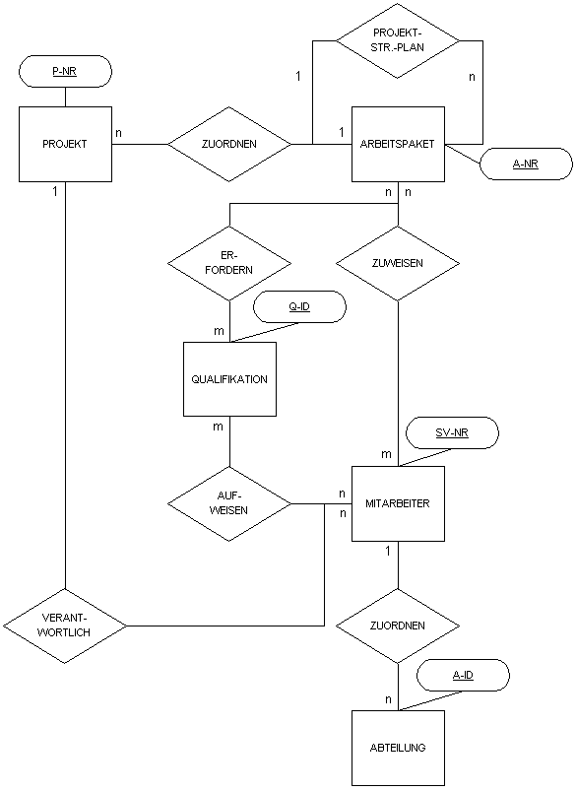
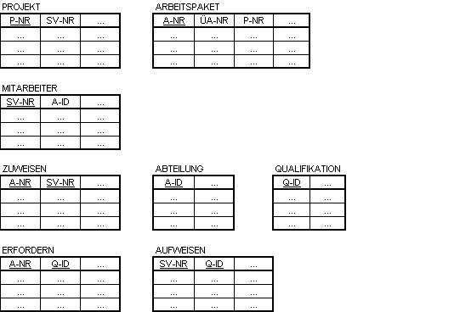
Lösung: ERM Projektmanagement
1
n
n
1
n
Ein ARBEITSPAKET ist eindeutig einem PROJEKT zugeordnet.Einem ARBEITSPAKET sind entsprechende QUALIFIKATIONEN zugeordnet.Die Zuordnung PROJEKT - QUALIFIKATIONEN ist möglich.1 n
1

Slide 34
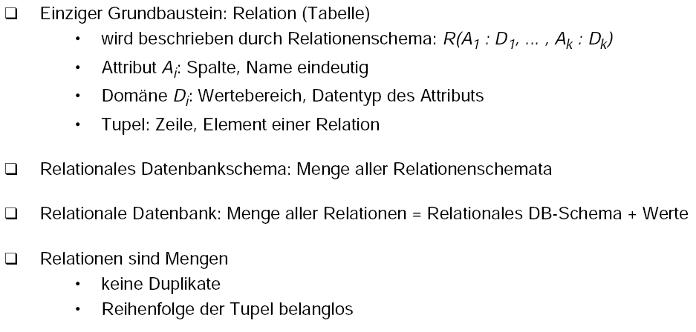
Relationales Datenmodell

Slide 35
RM - Grundbegriffe
Begriffe:
  Tabelle(Relation): zB.: FAK, PROF,
  Spalten(Attribute): zB.: InstNr, InstName, Gebiet,
  Attributwerte(Domain): zB.: Clausen, Informatik,
  Datensatz(Tupel): zB.: 123,Informatik,1000,
  Primärschlüssel(PrimaryKey): zB.: FAK.InstNr: 123
  Fremdschlüssel(ForeignKey): zB.: PROF.InstNR: 123

Slide 36
RM – Grundregeln
Jede Zeile (Tupel) ist eindeutig und beschreibt ein Objekt (Entity) der Miniwelt
Die Ordnung der Zeilen ist ohne Bedeutung
Die Ordnung der Spalten ist ohne Bedeutung
Jeder Datenwert in einer Spalte ist ein atomares Datenelement
Alle Informationen sind ausschließlich durch Datenwerte ausgedrückt.

Slide 37
RM - Grundbegriffe
Darstellung "tabellenübergreifender" Information durch Fremdschlüssel
  Foreign Key=
  Attribut(menge), die in Bezug auf den Primärschlüssel einer anderen (oder derselben) Tabelle definiert ist.
  (gleicher Definitionsbereich) (PROF.InstNr == INST.InstNr)
Beziehungen werden durch
Fremdschlüssel und zugehörigen Primärschlüssel
dargestellt!

Slide 38
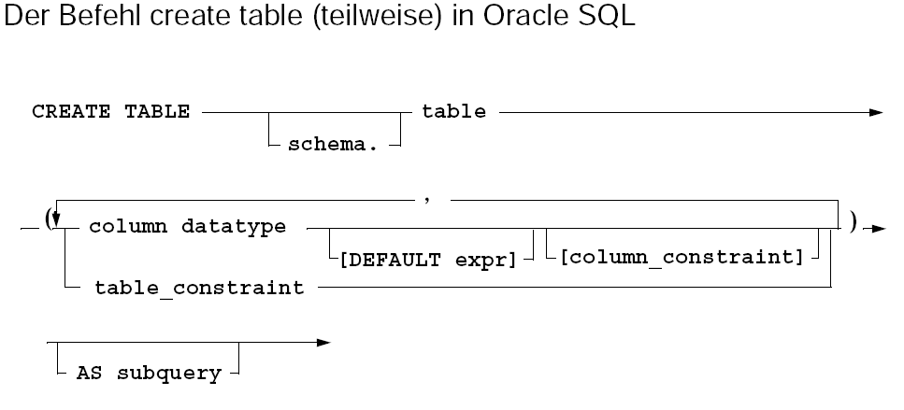
Datendefinition in SQL

Slide 39
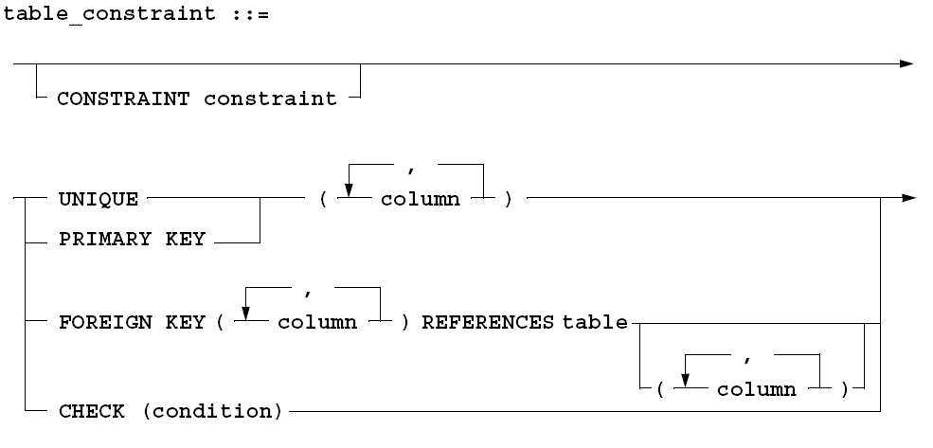
Datendefinition in SQL

Slide 40
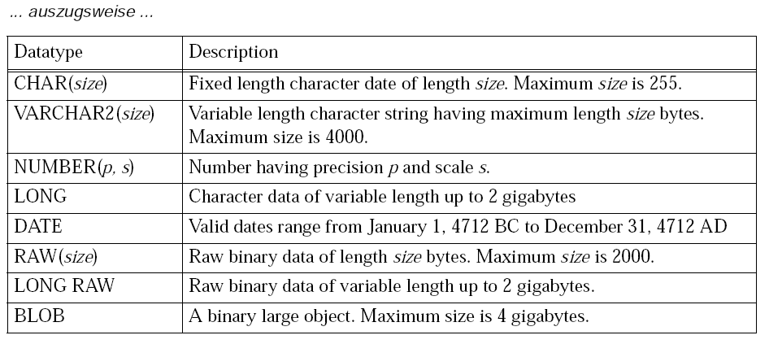
Oracle Datentypen

Slide 41
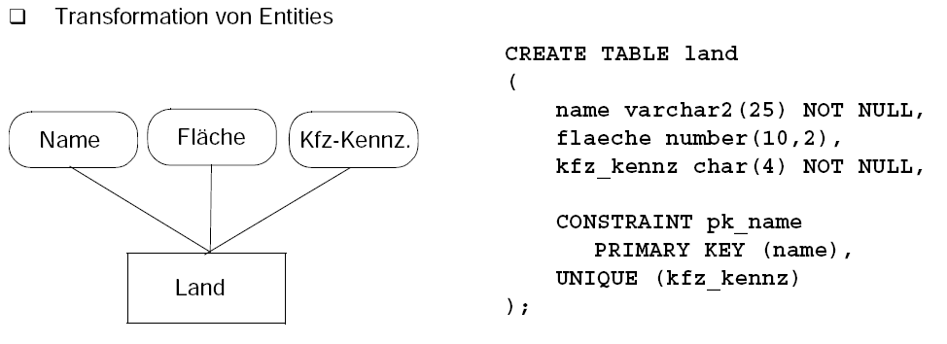
Transformation: ERM -> RM

Slide 42
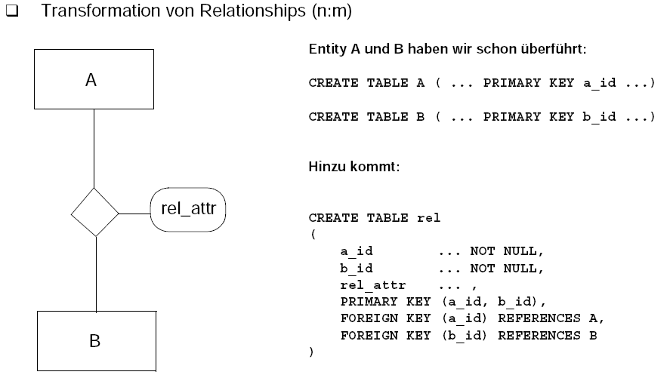
Transformation: ERM -> RM

Slide 43
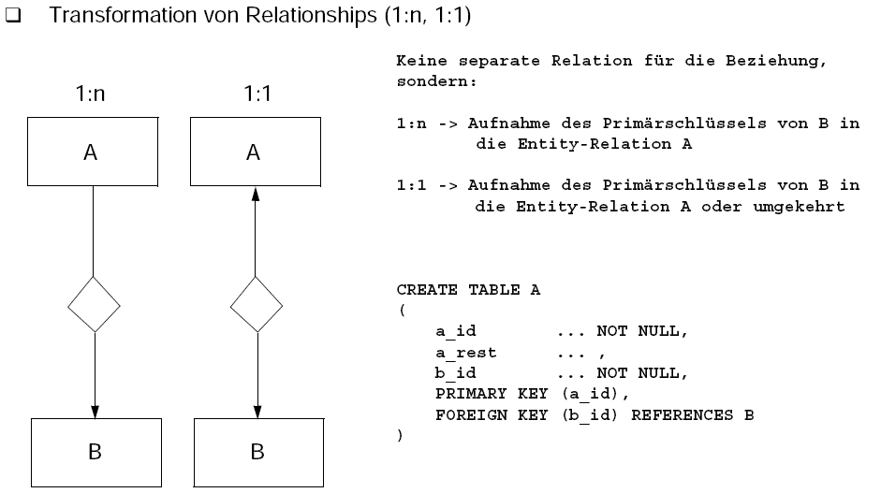
Transformation: ERM -> RM

Slide 44
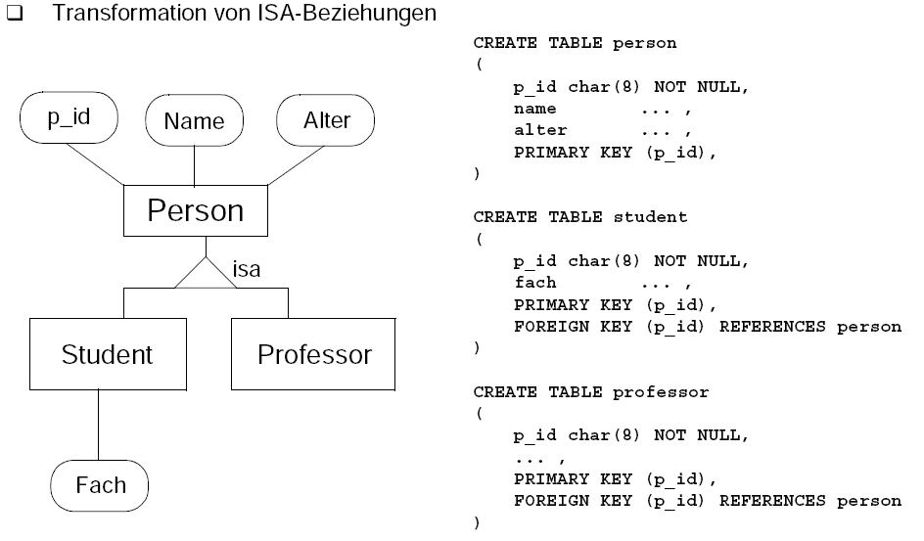
Transformation: ERM -> RM

Slide 45
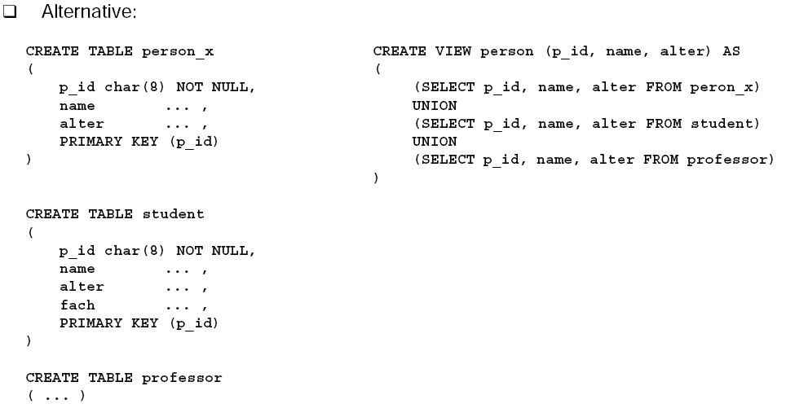
Transformation: ERM -> RM

Slide 46
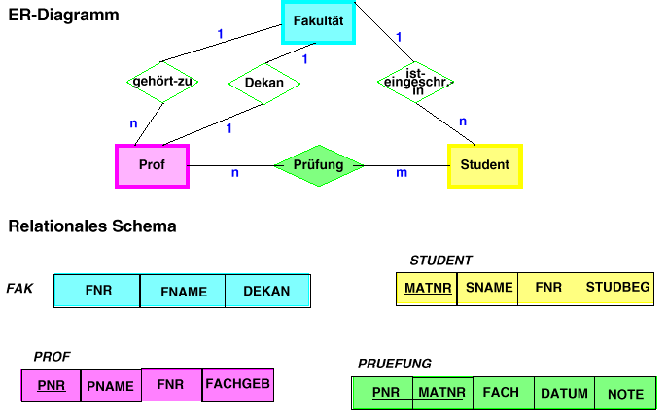
Zusammenfassung: ERD --> RM

Slide 47
Beispiel: Uni-Beispiel mit Kardinalitäten

Slide 48
Uni-Beispiel: Tabellen
Studenten :
  {[MatrNr : integer; Name : string; Semester : integer] }
Vorlesungen :
  { [VorlNr : integer; Titel : string; SWS : integer] }
Professoren :
  { [PersNr : integer; Name : string; Rang : string; Raum : integer] }
Assistenten :
  { [PersNr : integer; Name : string; Fachgebiet : string] }

Slide 49
Uni-Beispiel: Beziehungen
Beziehung: hören : (Studenten N:M Vorlesungen)
  Tabelle: [MatrNr : integer; VorlNr : integer] }
Beziehung: lesen (Professoren 1:N Vorlesungen. )
  KEINE Tabelle: sondern Primar-Fremdschlüssel Constraint (s.u)
Beziehung: arbeitenFür : (Professoren 1:N Assistenten)
  KEINE Tabelle: sondern Primar-Fremdschlüssel Constraint (s.u)
Beziehung: voraussetzen : (Vorlesungen N:M Vorlesungen)
  Tabelle: {[Vorgänger : integer; Nachfolger : integer] }
Beziehung: prüfen : (Studenten, Vorlesungen, Professoren)
  Tabelle: { [MatrNr : integer; VorlNr : integer; PersNr : integer; Note : decimal] }

Slide 50
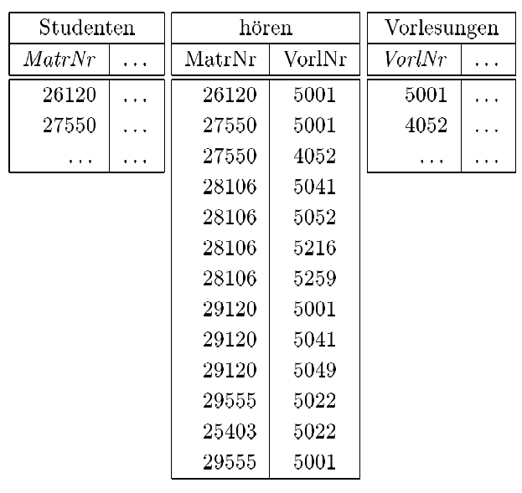
Uni-Beispiel: hören (N:M Beziehungen)

Slide 51
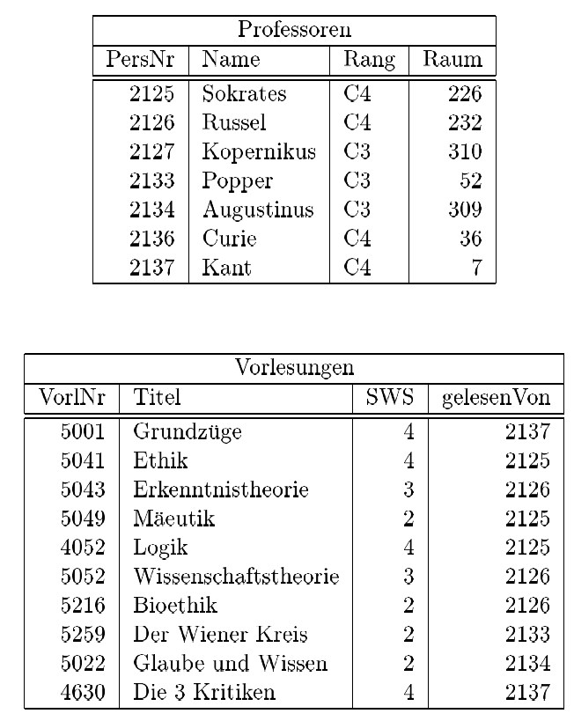
Uni-Beispiel: Professoren 1:N Vorlesungen
Vorlesungen : { [VorlNr; Titel; SWS; gelesenVon] }Professoren : { [PersNr; Name; Rang; Raum] }

Slide 52
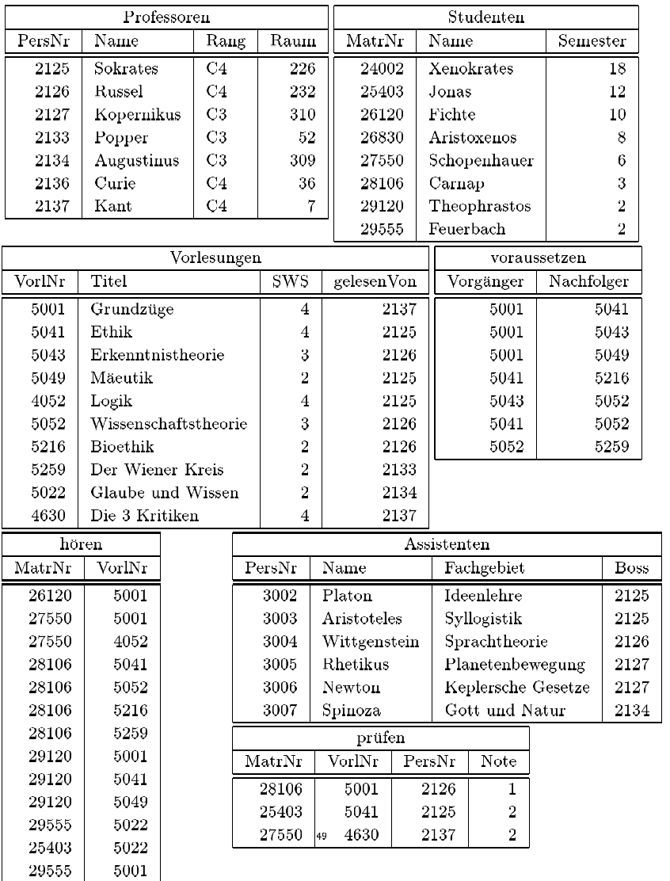
Uni-Beispiel: Relationale Darstellung

Slide 53
Aufgaben: ERM -> RM
Reverse Engineering:
Lade in die Datenbank
http://dev.mysql.com/doc/world-setup/en/world-setup.html
Verwende ein ERM- Programm und starte Reverse Engineering

Slide 54
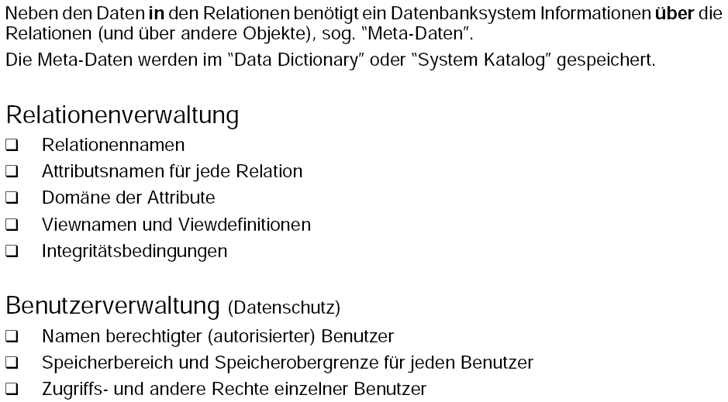
Data Dictionary

Slide 55
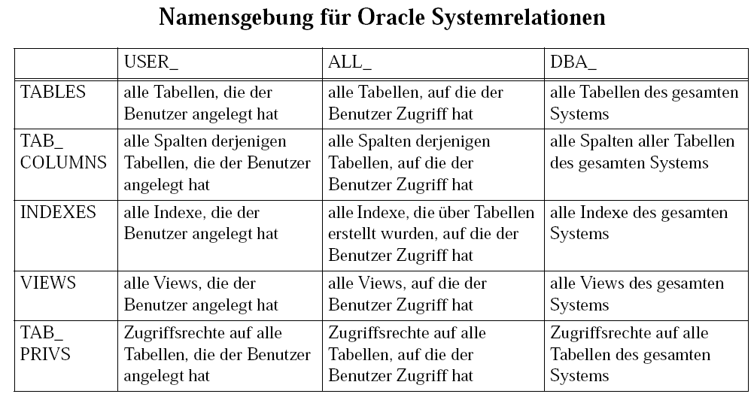
Data Dictionary

